Slide 1
Einführung in kooperatives Lernen
Kooperatives Lernen ist eine effektive Methode, die Schüler dazu ermutigt, zusammenzuarbeiten, um gemeinsame Ziele zu erreichen. Es fördert Teamwork, Gemeinschaftssinn und effektive Kommunikation.
GL
by Gerdy Lehr

Slide 2
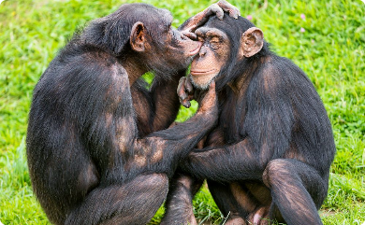
Die Prinzipien des kooperativen Lernens nach Green
Positive Interdependenz
Individuelle Verantwortlichkeit
Face-to-Face-Interaktion
Positive Interdependenz beinhaltet das Bewusstsein für die gegenseitige Abhängigkeit innerhalb einer Gruppe, wodurch jeder Schüler erkennt, dass der Erfolg des Einzelnen vom Erfolg des Teams abhängt.
Die individuelle Verantwortlichkeit gewährleistet, dass jeder Schüler für seine eigene Leistung und Beteiligung an der Gruppenarbeit zur Rechenschaft gezogen wird.
Die direkte Interaktion fördert effektive Kommunikation in der Gruppe und unterstützt den Austausch von Gedanken, Ideen und Perspektiven.

Slide 3
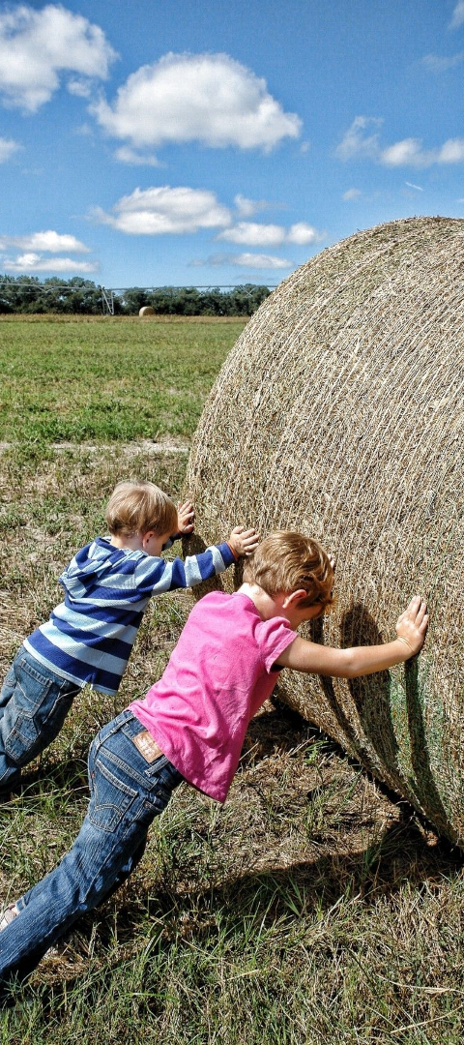
Prinzip 1: Positive Interdependenz
1
Gegenseitige Unterstützung
Die Schüler arbeiten zusammen, um ihr Wissen und ihre Fähigkeiten zu nutzen, um gemeinsame Ziele zu erreichen.
2
Gemeinsamer Erfolg
Die Schüler erkennen, dass ihr Erfolg eng mit dem Erfolg ihrer Teammitglieder verbunden ist, was den Zusammenhalt stärkt.
3
Vertrauen und Verantwortung
Die Schüler lernen, aufeinander zu vertrauen und tragen gemeinsam die Verantwortung für den Gruppenerfolg.

Slide 4
Prinzip 3: Face-to-Face-Interaktion
1
Aktives Zuhören
2
Klare Kommunikation
3
Empathie und Respekt
Schüler üben das aktive Zuhören, um verschiedene Standpunkte zu verstehen und effektiv darauf zu reagieren.
Die direkte Interaktion fördert eine klare und effektive Kommunikation, um Missverständnisse zu vermeiden.
Die Schüler lernen, Empathie zu zeigen und die Meinungen anderer respektvoll zu akzeptieren.

Slide 5
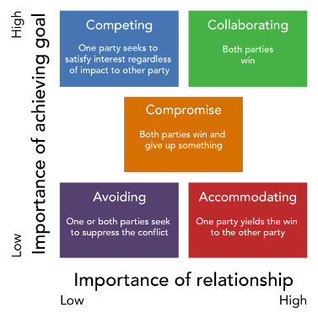
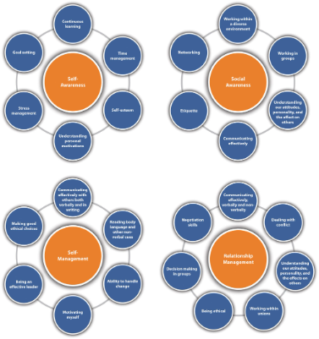
Prinzip 4: Soziale Fähigkeiten
Konfliktlösung
Teamarbeit
Emotionale Intelligenz
Die Schüler lernen, konstruktiv mit Konflikten umzugehen und lernen, unterschiedliche Standpunkte zu akzeptieren.
Das kooperative Lernen fördert die Entwicklung von Teamarbeit und die Fähigkeit, effektiv in Gruppen zu arbeiten.
Schüler entwickeln emotionale Intelligenz, um ihre eigenen Emotionen zu verstehen und empathisch mit anderen umzugehen.

Slide 6
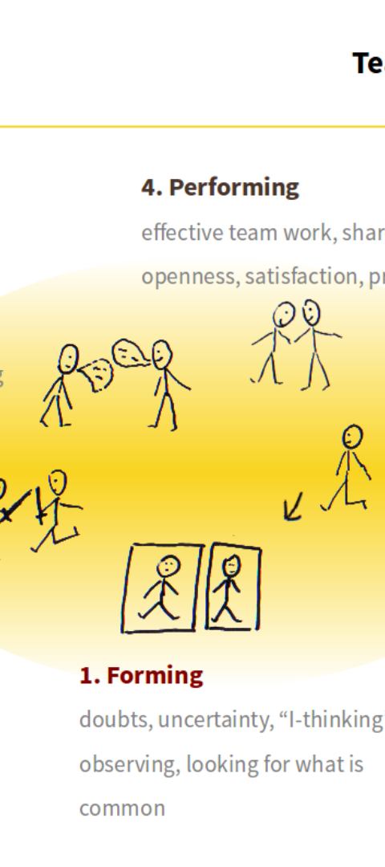
Prinzip 5: Gruppenverarbeitung
Reflexion
Schüler reflektieren über den Gruppenprozess und identifizieren Stärken, Schwächen und Verbesserungsmöglichkeiten.
Zielsetzung
Die Gruppe setzt klare Ziele und entwickelt Strategien, um ihre Leistung zu steigern und die Teamarbeit zu optimieren.
Lernen aus Fehlern
Die Schüler verstehen, wie sie aus Fehlern lernen können, um kontinuierlich ihre Gruppenfähigkeiten zu verbessern.

Slide 7
Abschluss und Schlüsselerkenntnisse
Langfristige Auswirkungen
Nachhaltiges Lernen
Gemeinschaftliche Unterstützung
Die Schüler lernen, voneinander zu profitieren und Verantwortung füreinander zu übernehmen, was zu einem nachhaltigen Lerndefekt führt.
Kooperatives Lernen fördert nicht nur akademischen Erfolg, sondern auch soziale Kompetenzen, die Schülern in ihrer zukünftigen beruflichen und persönlichen Entwicklung zugutekommen.
Kooperatives Lernen fördert eine Gemeinschaft von Schülern, die sich gegenseitig unterstützen, um gemeinsame Ziele zu erreichen.

